Slide 1
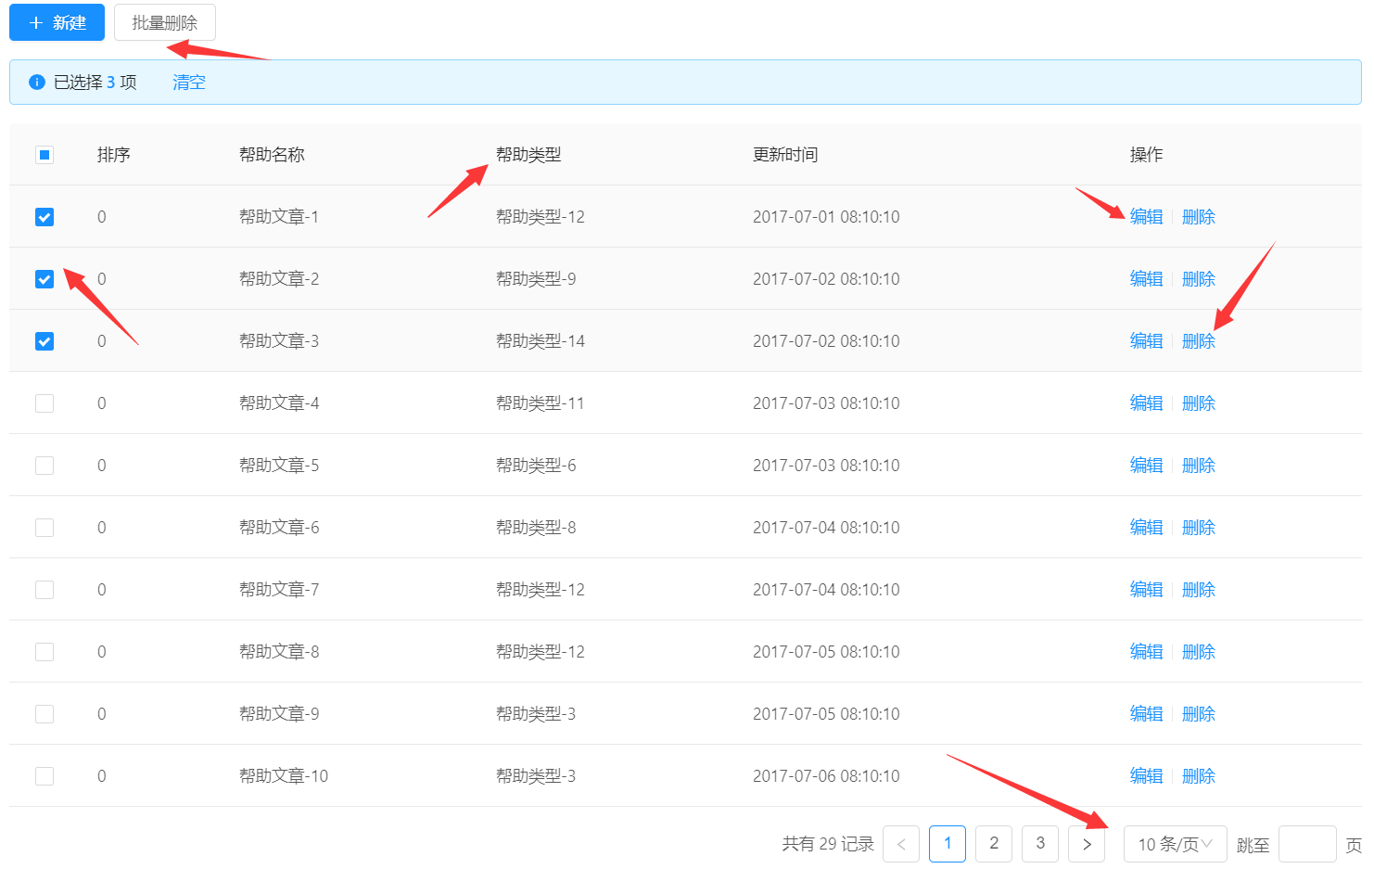
数据：
List:数据内容
Pagination：{total pageSize current}
Loading：刷新数据状态
跳转到第一页
1：点击 查询 重置
2：点击talble排序,筛选
清空选择框
1：点击批量操作
回调函数
refreshData(params)
deleteOne (id)
deleteMany (ids)
goEditPage(id)
searchParams内容：
name
status
合并发给服务器
TableParams内容：
currentPage: 1
pageSize: 10
status: "1“
sorter: "callNo_ascend"
有几个特殊的,当前页，每页条数，排序
组件内state:
选中内容

